Slide 1
Международный туристско-
информационный слет
«ВзаимоДействие»
26-28 сентября 2014 года

Slide 2
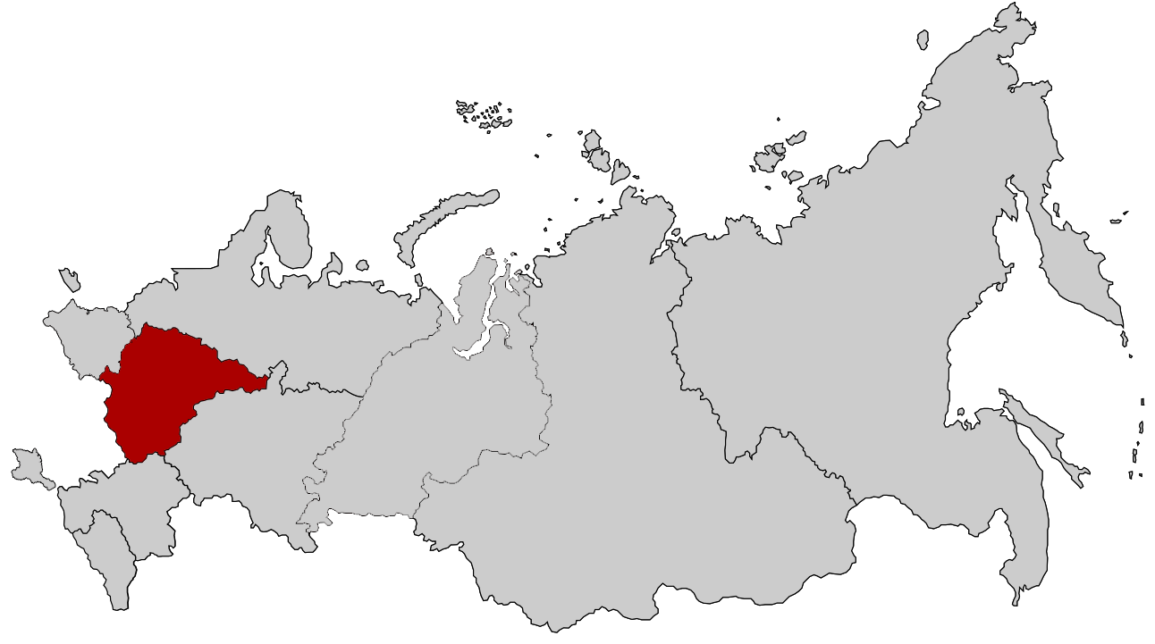
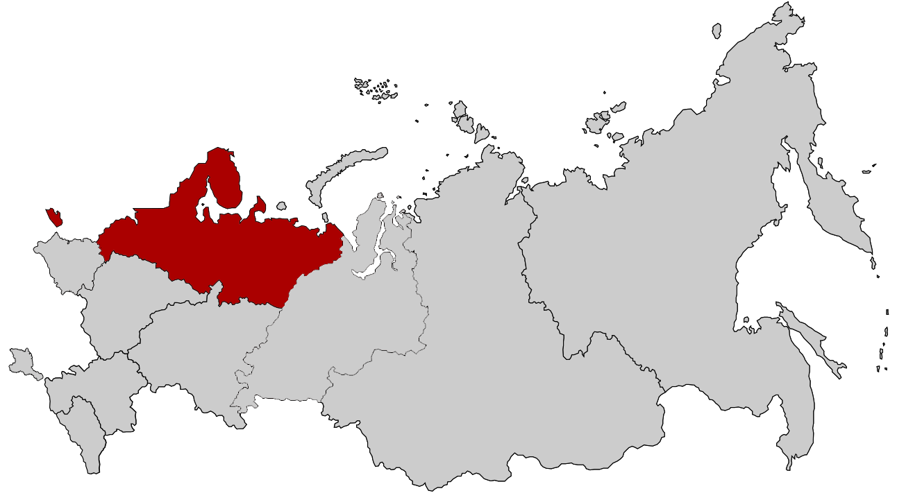
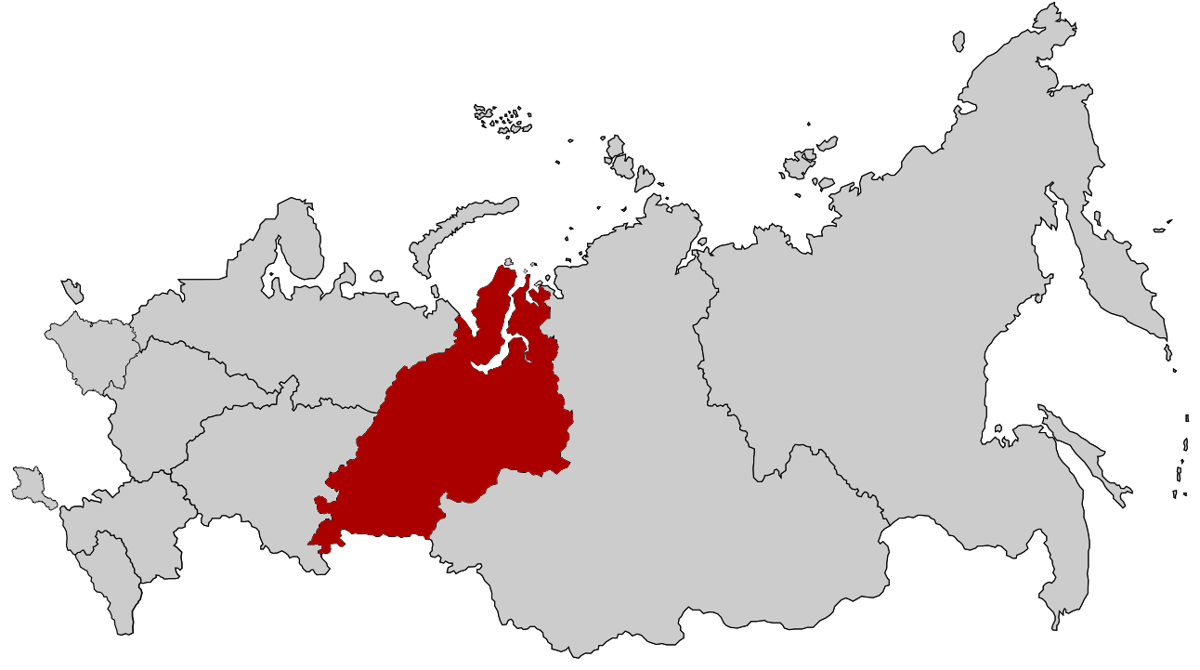
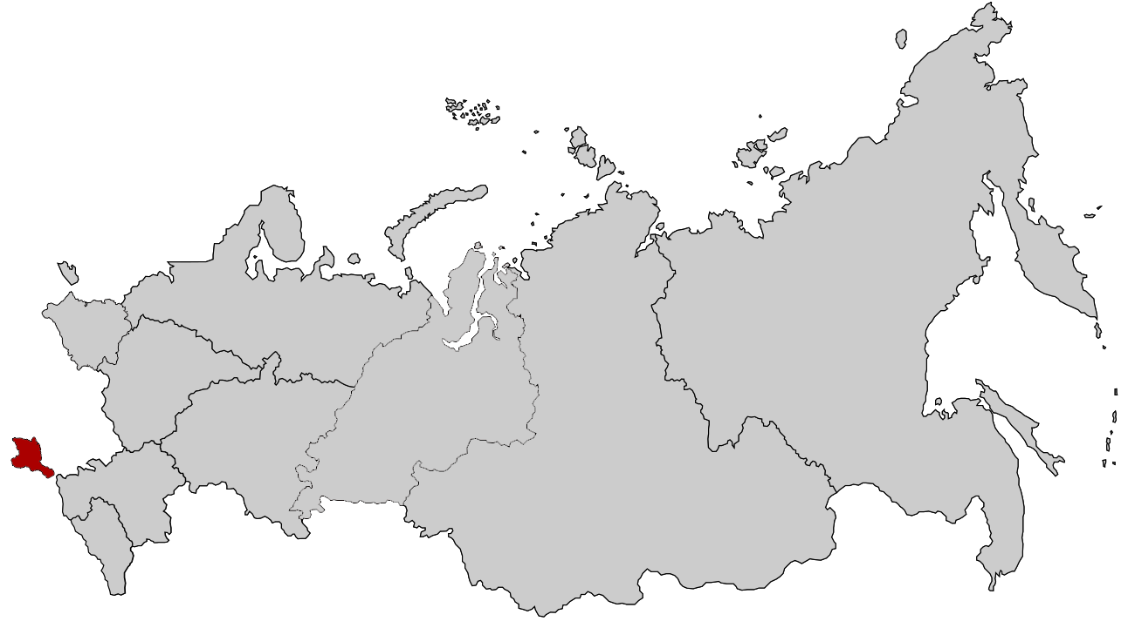
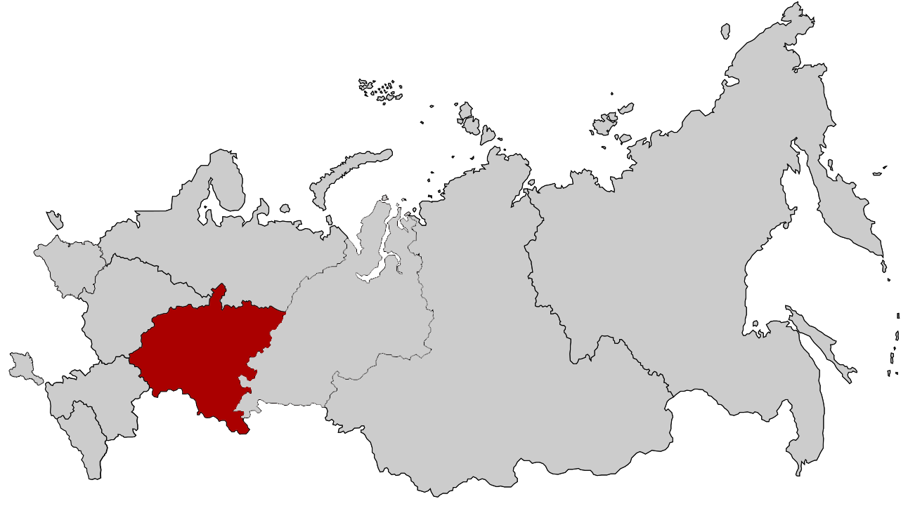
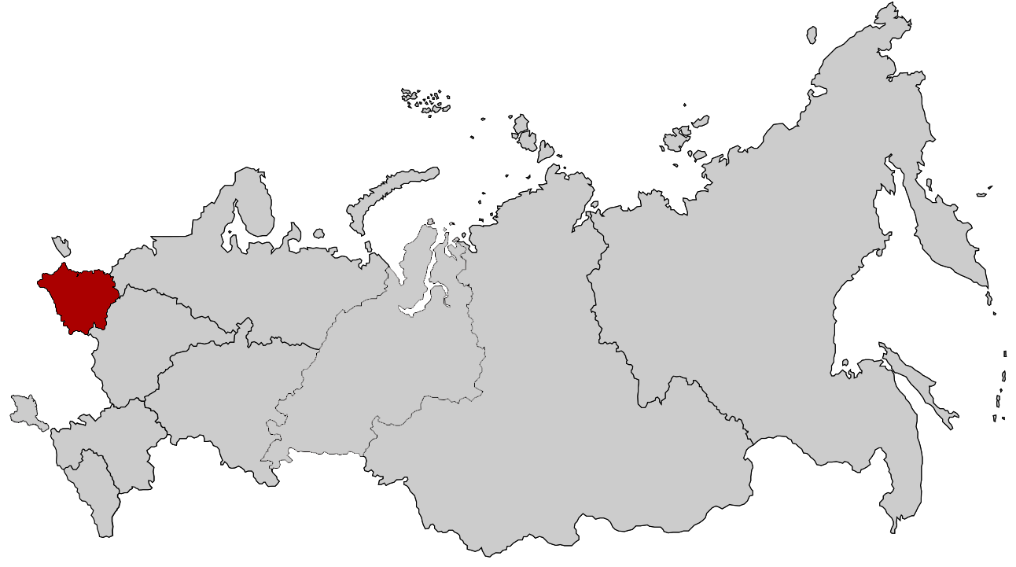
Участие в проекте принимают представители туристско-информационных центров, иных структур, связанных с туризмом, российских регионов из Центрального, Северо-Западного, Приволжского и Уральского федеральных округов, Республики Крым, а также из Республики Беларусь

Slide 3
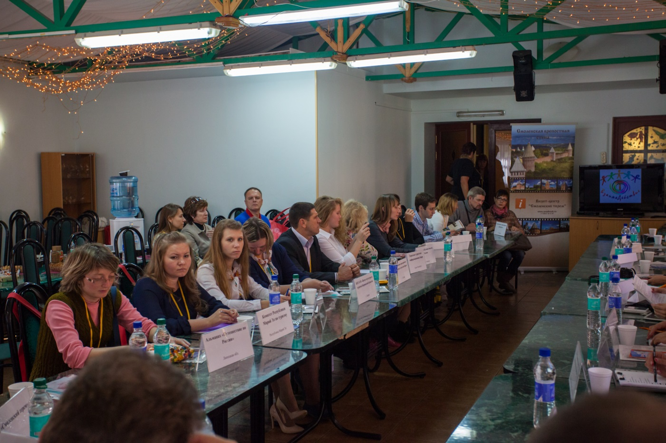
Работа круглых столов
- проблемы и перспективы развития туристско-информационных центров России

Slide 4
Работа круглых столов
- кластерный подход и взаимодействие субъектов туристского рынка

Slide 5
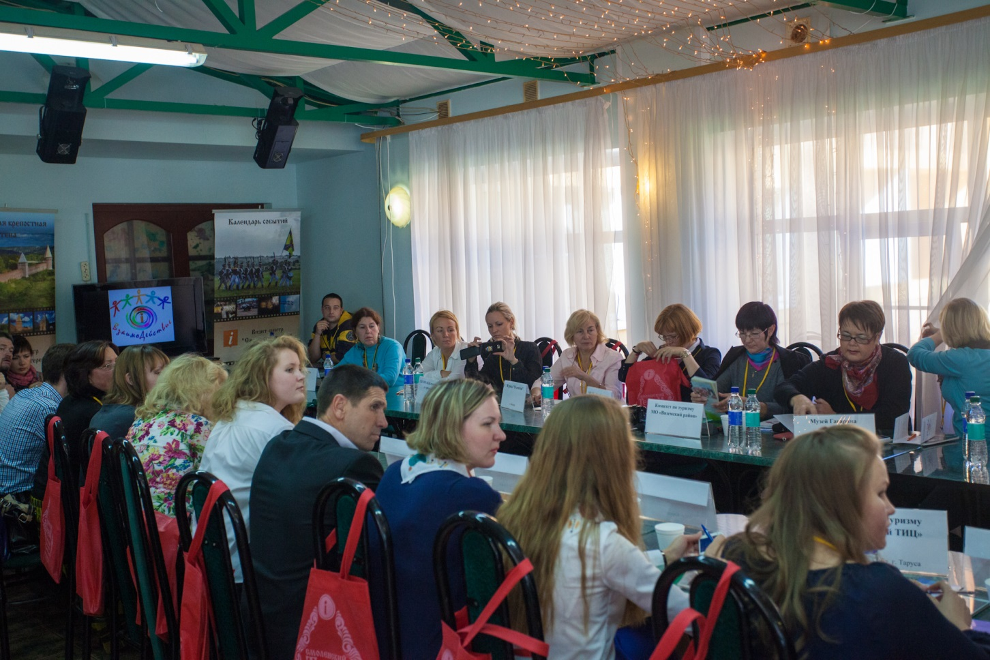
Работа круглых столов
- создание региональной туристской волонтерской сети,

Slide 6
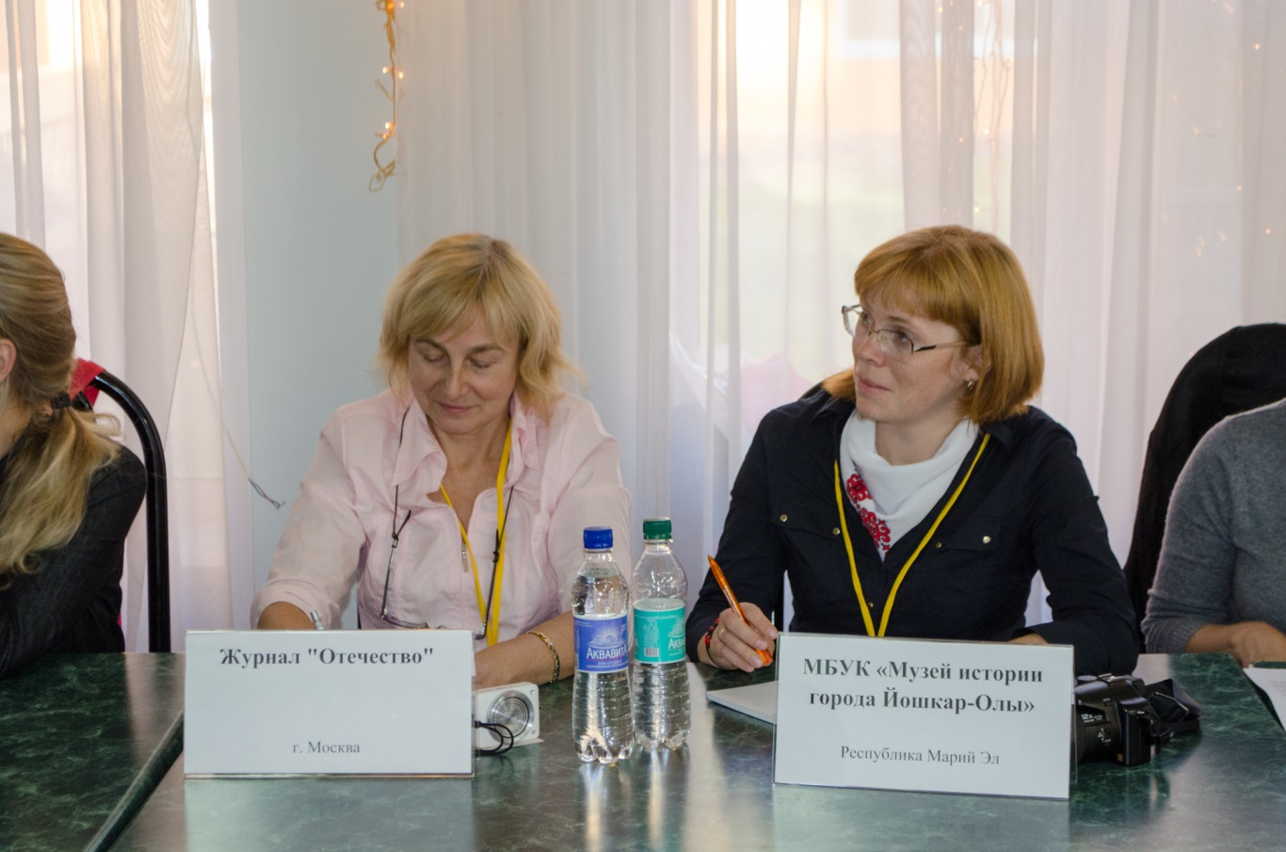
Работа круглых столов
- разработка новых туристских маршрутов

Slide 7
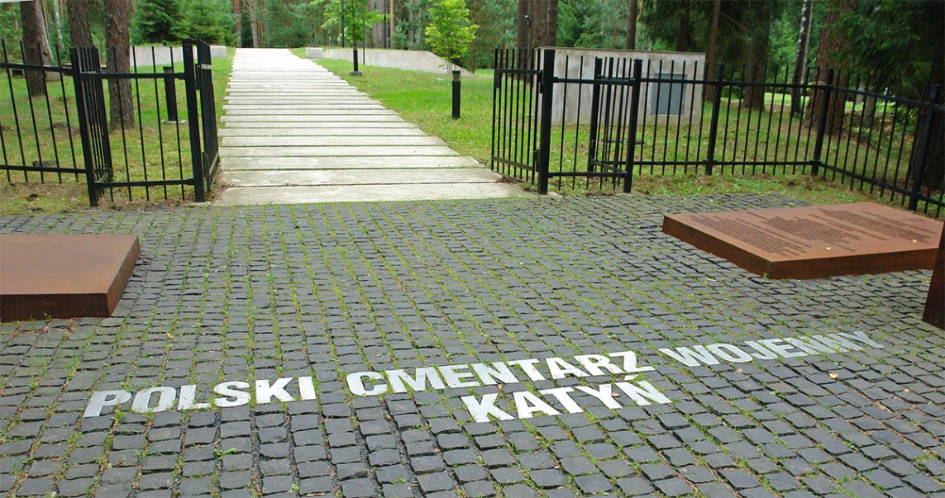
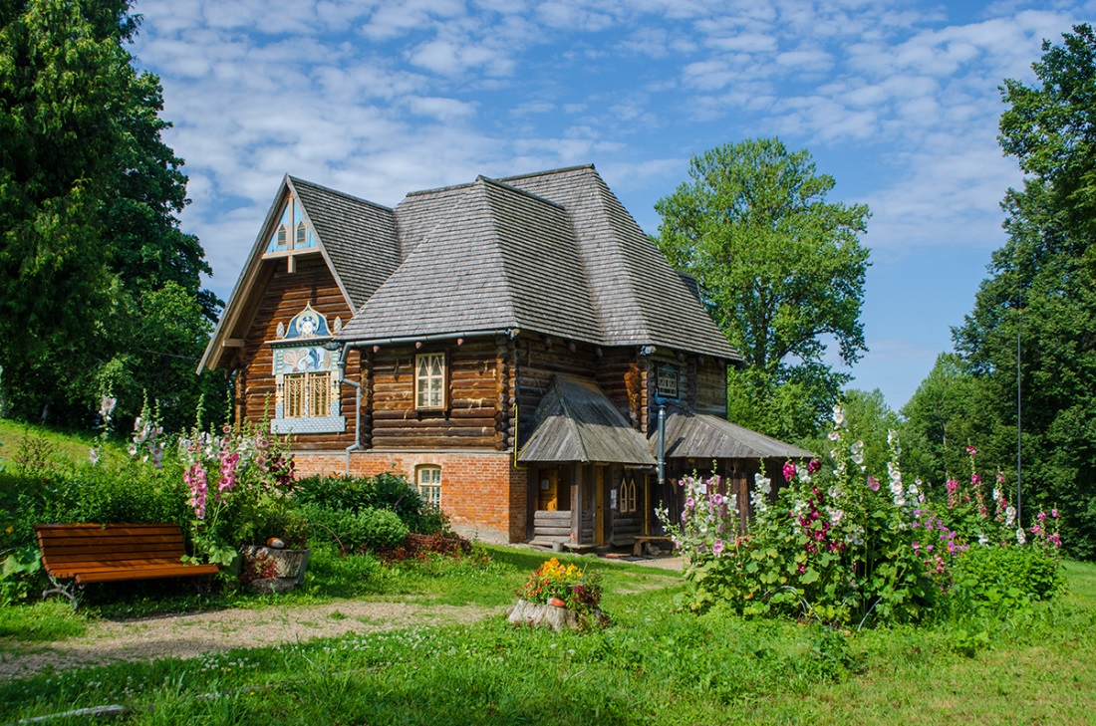
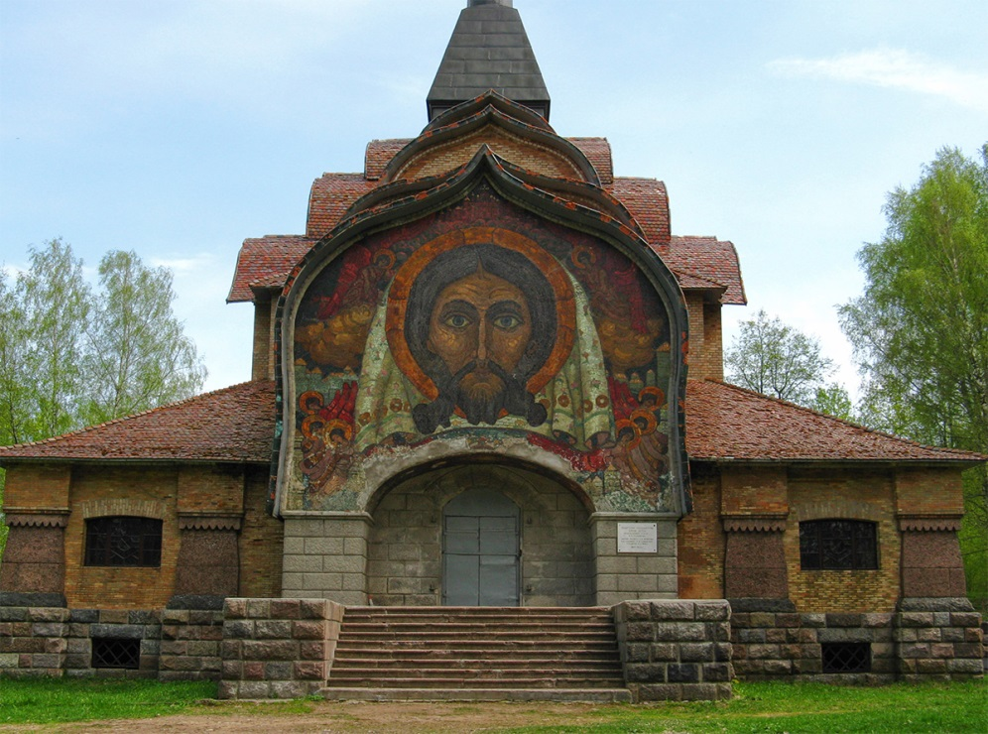
В рамках проведения туристско-информационного слета «ВзаимоДействие» для его участников была предусмотрена обширная экскурсионная программа.

Slide 8
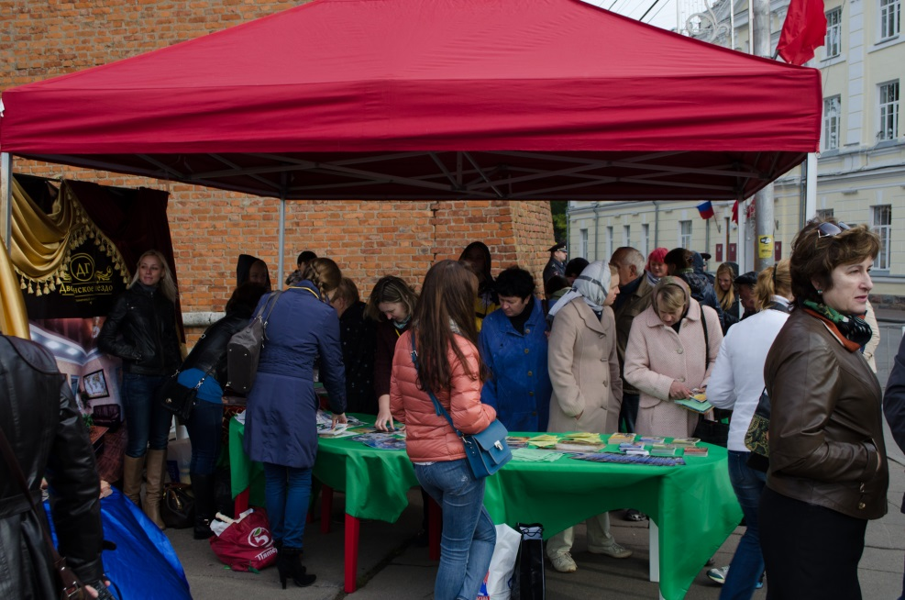
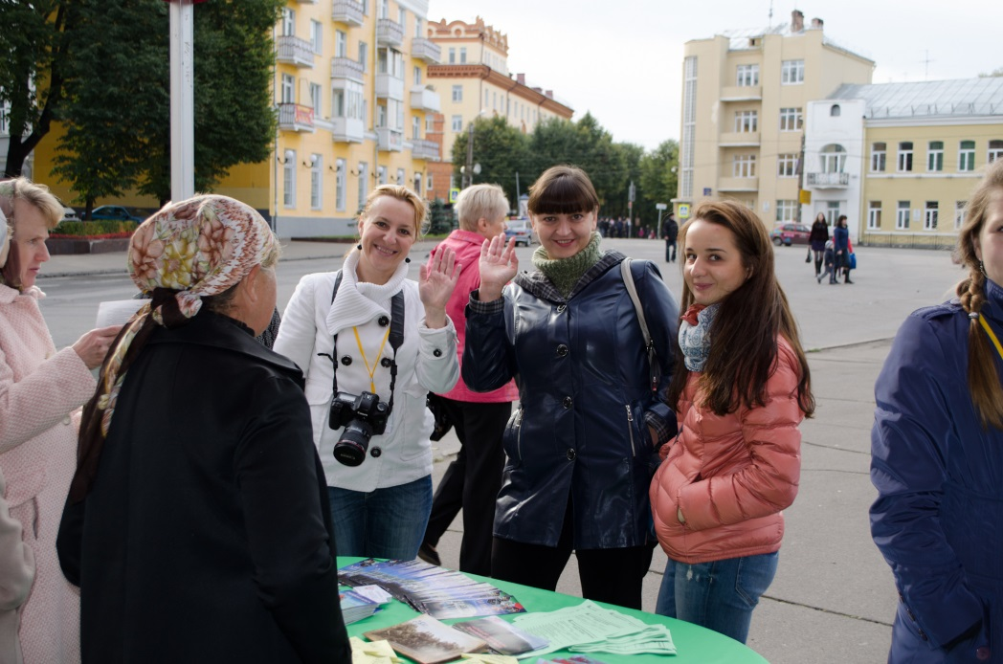
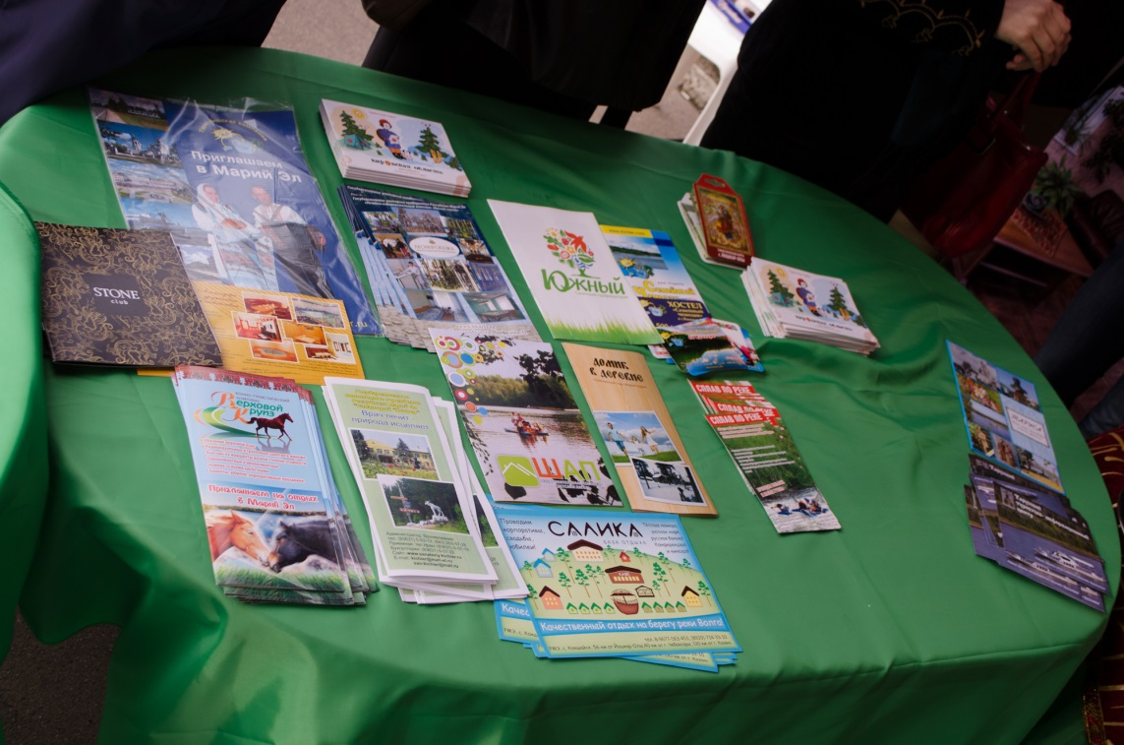
27 сентября в День города Смоленска была организована туристская выставка для участников слёта

Slide 9
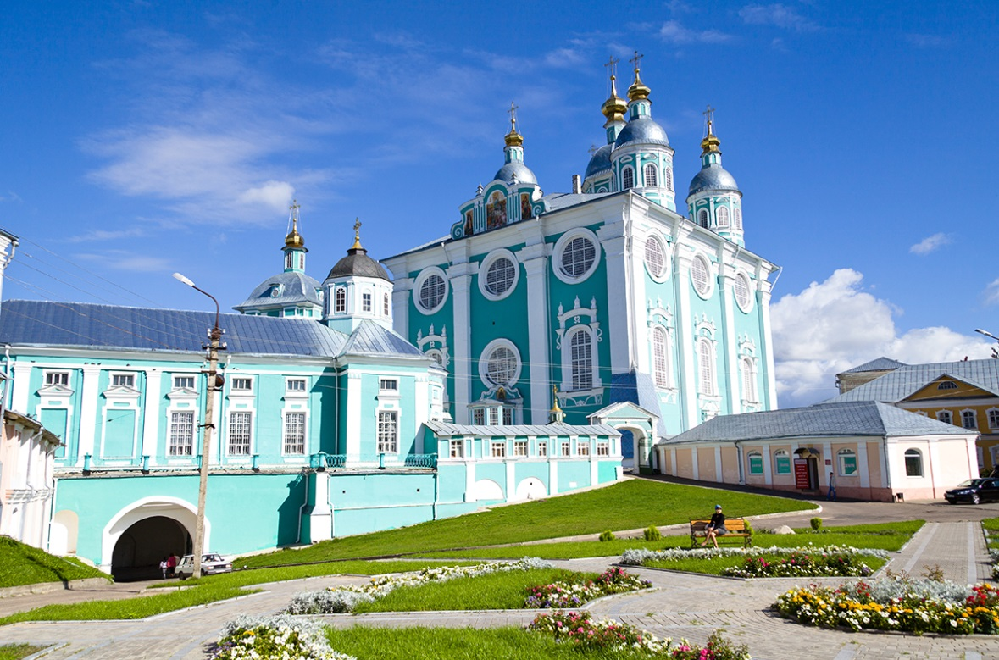
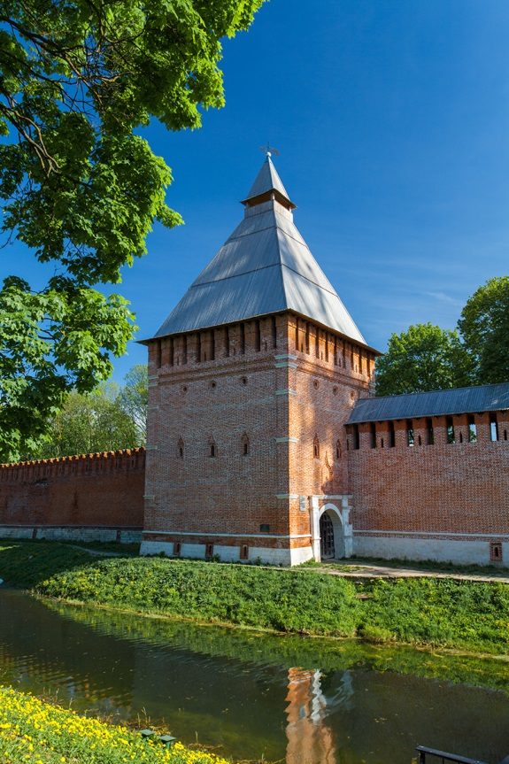
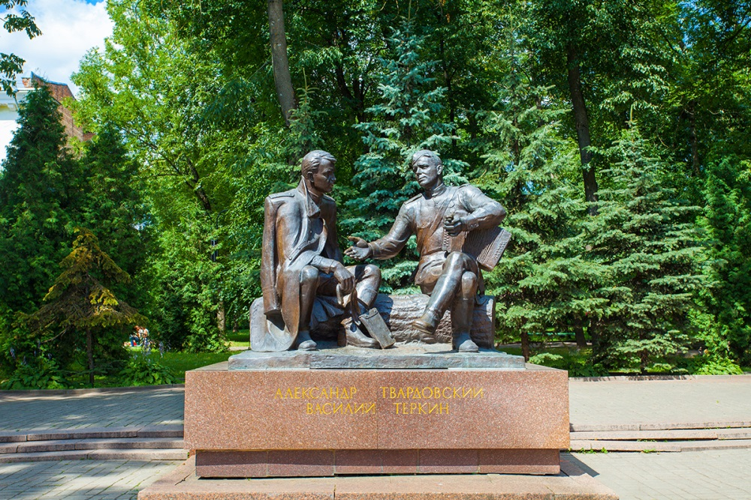
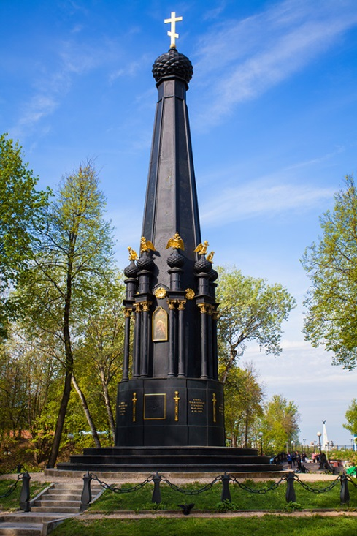
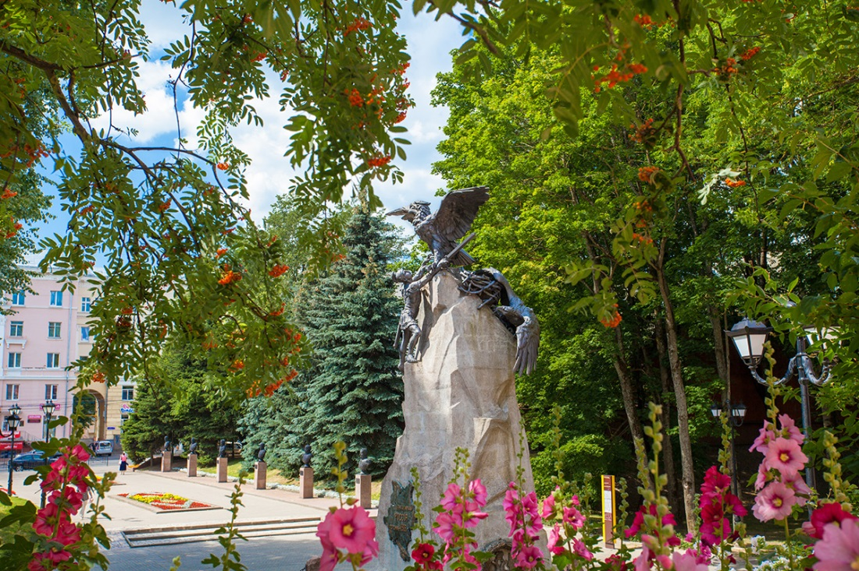
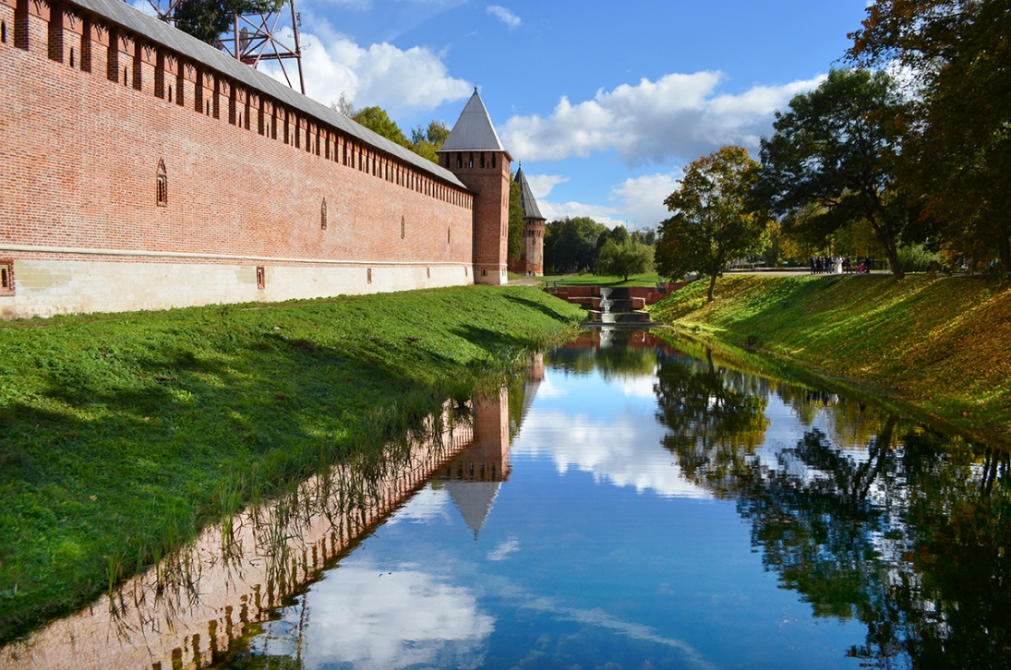
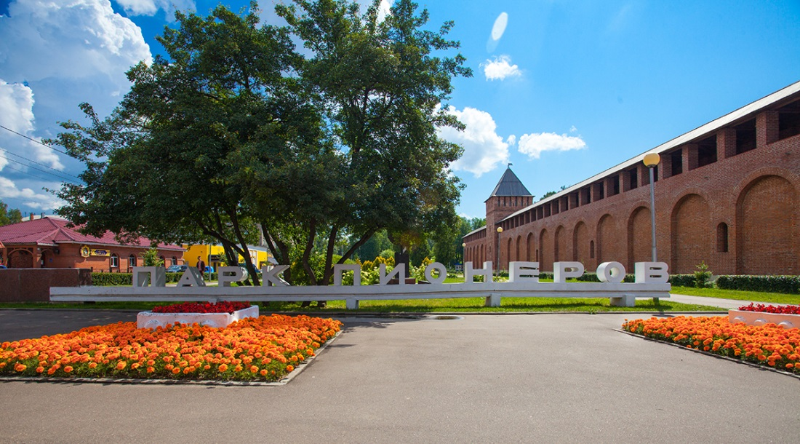
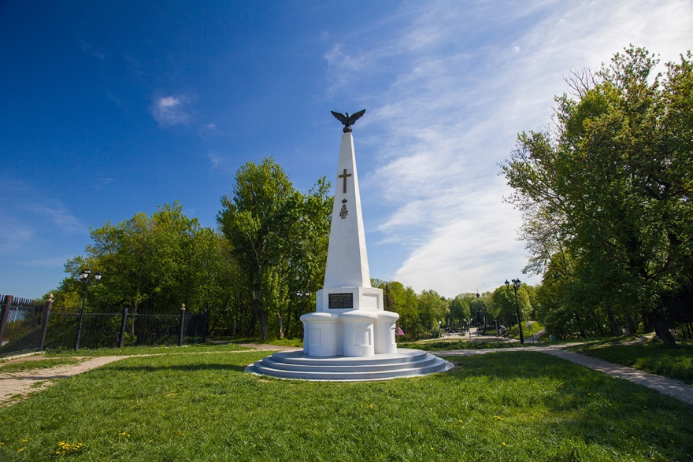
Так же в это день состоялась обзорная экскурсия с посещением выдающихся памятников культуры, истории и архитектуры, которыми так богат наш древний прекрасный город

Slide 10
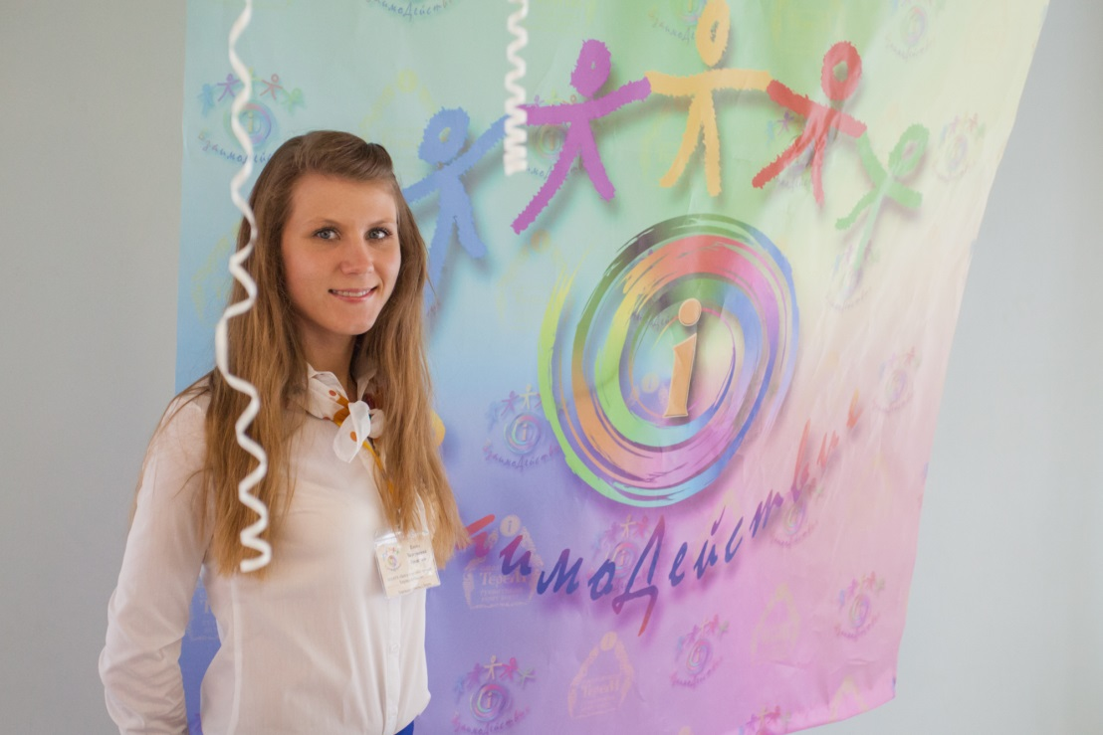
В заключительный день состоялось подведение итогов мероприятия.
Было принято решение сделать туристско-информационный слет «ВзаимоДействие» ежегодным. В 2015 году его будет принимать город Киров. На этом слет «ВзаимоДействие» завершил свою работу.

